Slide 1
身份管理与数据访问控制
石瑞生
网络空间安全学院

Slide 2
内容提纲
引言
基本原语与挑战
典型技术方案
单点登录协议
Cookie
aPAKE 协议
小结

Slide 3
引言

Slide 4
为什么需要身份管理？
保护个人隐私与数据安全：可以防止个人信息泄露和身份被他人冒用
提高信息系统的安全性和可靠性：防止未经授权的访问和恶意攻击
简化用户的登录和授权过程，减少用户的重复操作并提高工作效率

Slide 5
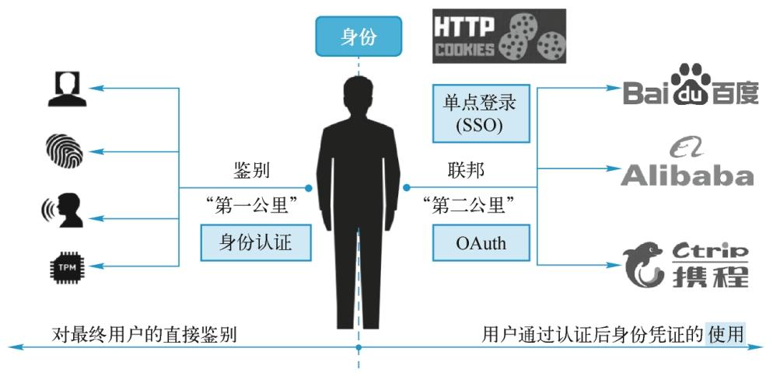
身份管理的 “第一公里” 与 “第二公里”
第一公里：对最终用户的直接鉴别（如单点登录 SSO）
第二公里：解决用户通过认证后身份凭证的分享问题（如 OAuth、联邦认证）

Slide 6
身份认证的四个基本原语及其挑战

Slide 7
什么是身份认证？
定义：身份认证即身份识别与鉴定，确认实体为其声明的实体，用来鉴定用户身份的真伪。认证就是用户用系统进行实际业务操作之前，确定其身份。
应用场景：
物理空间：佩戴身份卡进入公司、刷校园卡解锁门禁；
本地认证：登录计算机口令、手机 SIM 卡 PIN、U 盾口令；
远程认证：在线服务访问的第一道防线，因服务类型多、管理复杂更具挑战。
前两类场景涉及物理空间或者对物理设备的访问，认证相对简单。
在线服务的服务类型多，安全性参差不齐，重要性多样化，管理复杂而困难。

Slide 8
身份认证的两种分类方式
用户视角的三类基本方式：
知道什么（something you know）：用户名 + 口令；
拥有什么（something you have）：银行卡、USB Key、OTP 令牌、手机 SIM 卡；
你是谁（who you are）：指纹、虹膜、人脸等生物特征；
第四类（扩展）：认识的人（somebody you know），通过他人验证器协助认证。
技术实现视角：
对称密钥认证体系：客户端与服务器共享密钥（如密码、短信验证码、传统生物识别）；
公私钥对认证体系：客户端与服务器用非对称密钥（如智能卡、USB Key、FIDO 协议）。
身份认证有四个基本原语：①口令；②安全令牌；③生物特征；④公钥（证书）

Slide 9
原语 1 - 基于口令的认证
定义：由字母、数字、特殊字符构成的字符串，通过明文或口令推导实现认证。
工作流程：用户输入用户名 + 口令→服务器与数据库比对→返回认证结果。
优点：简单（无需设备）、灵活（可随时修改）。
缺点与挑战：
低熵风险：易遭离线破解、在线猜测攻击，8 字符常用口令熵值仅 37.6 位（表 4.1）；
安全存储问题：如拖库攻击（黑客盗走数据库明文口令）；
口令重用问题：撞库攻击（用泄露的账号密码尝试登录其他平台）；
安全使用问题：钓鱼攻击（诱骗泄露口令）、中间人攻击（窃听明文传输）；
忘记密码问题：重置口令机制漏洞可能被利用。

Slide 10
口令破解核心逻辑与安全强度要求
破解方法
字典破解（首选）：基于用户信息（姓名 / 生日等）+ 长度猜测生成字典，耗时短、成功率高；
暴力破解：设定字符集（如字母 + 数字）和长度（如≤8 位），逐个尝试所有组合，耗时受字符集 / 长度影响大。
破解方式（2 类）
离线破解：获取加密口令文件副本，离线比对加密候选口令，速度快、不易察觉；
在线破解：尝试登录目标主机，先破低级账号获取口令文件，再离线破解高权限口令。
安全强度与破解逻辑
128 位安全强度要求：68 个可用字符需设置 21 位口令（现实中极少使用，记忆难度大）；
破解设口令上限原因：字典破解低投入可破多数账号，定向攻击结合隐私信息更高效。

Slide 11
原语 2 - 基于令牌的认证
定义：认证令牌是个小设备，每次使用时生成一个新的随机数，这个随机数是认证的基础，用作一次性口令。每个认证令牌预置了一个唯一数字，称为随机种子 。
如果用户丢失了认证令牌，获得认证令牌的人能否冒用呢？为了处理这种情况，认证令牌一般都需要 PIN 来保护：只有输入正确 PIN，才能够用令牌生成一次性口令 。认证令牌使用双因子认证（ Two-Factor Authentication， 2FA）模式，既需要拥有令牌，也需要知道 PIN。
主要类型：
软件令牌：即基于 HMAC 的一次性口令（ HMACBased One Time Password， HOTP）和基于时间的一次性口令（ Time-Based One Time Password， TOTP）， ，如谷歌 / 微软认证器、DuoMobile；
按需令牌：通过短信 / 语音发送验证码，手机成为主流验证工具。

Slide 12
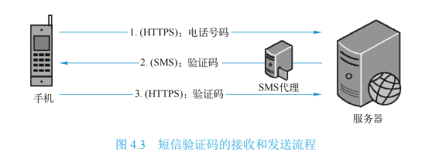
令牌认证的挑战
暴力破解风险：需限制错误次数防攻击；
数据库安全：令牌秘密集中存储，数据库入侵威胁大（如 2011 年 RSA SecurID 数据泄露）；
按需令牌漏洞：
短信验证码：网关入侵、七号信令缺陷导致拦截、GSM 窃听、终端恶意软件监控；
语音令牌：面临类似短信的拦截与恶意软件威胁。

Slide 13
原语 3 - 基于生物特征的认证
定义：利用生理特征（指纹、虹膜）或行为特征（步态、击键习惯）认证，需样本近似匹配。
工作流程：注册时存储生物特征样本→认证时采集样本与数据库比对→基于假接受率 / 假拒绝率判断。
优点：唯一性强、验证便捷。
生物特征认证的挑战：
不可更改性：生物特征泄露后无法更换，存在长期风险；
仿冒攻击：假指纹欺骗手机识别系统（2017 年 GeekPwn 大赛案例）；
解决方案：活体检测技术（如 Apple 偏振光检测指纹、汇顶科技心率信号识别）。

Slide 14
基于公钥（证书）的认证
原理：用户用私钥签名信息→服务器用公钥验证，通过 PKI 体系绑定公钥与身份（数字证书）。
数字证书：包含持有者身份、公钥及 CA 签名，提供身份认证、完整性等安全服务。
认证流程（A 验证 B）：A 用 CA 公钥验证 B 的证书→B 用私钥签名口令→A 用 B 的公钥验证签名。
公钥认证的核心挑战：
私钥安全与使用方便的矛盾：
安全要求：保密性（防泄露）、存储安全（HSM / 智能卡）、备份（防丢失）、传输安全（SSH / 加密 USB）；
用户需求：无需记忆、多设备通用、使用简化（如生物识别解锁私钥）；
设备遗失应对：远程禁用、安全备份、定期更换私钥、加密存储设备 。

Slide 15
公钥认证的核心挑战
私钥安全与使用方便的矛盾：
安全要求：保密性（防泄露）、存储安全（HSM / 智能卡）、备份（防丢失）、传输安全（SSH / 加密 USB）；
用户需求：无需记忆、多设备通用、使用简化（如生物识别解锁私钥）；
设备遗失应对：远程禁用、安全备份、定期更换私钥、加密存储设备。

Slide 16
身份认证的典型技术方案

Slide 17
目录
基于硬件安全的数字证书
多因子认证（MFA）
FIDO 协议（UAF、U2F、FIDO2）
新思想：持续认证与零信任

Slide 18
基于硬件安全的数字证书
原理：以公钥密码的 TLS 客户端证书为核心，依赖 PKI 体系实现身份验证。
未广泛使用的原因：
私钥与证书管理复杂（需额外硬件如智能卡、USB Key，存在兼容性问题）；
证书分发、更新、撤销流程繁琐；
用户体验差（需携带硬件设备）

Slide 19
优缺点与适用场景
优点：安全性高，支持强身份认证。
缺点：
存在证书 / 私钥设备遗失或被盗风险；
CA 中心可能被入侵或仿冒；
放弃匿名性。
适用场景：实名制服务、对安全性要求高的业务（如金融交易）。

Slide 20
多因子认证（MFA）
定义：需用户提供两种及以上不同类型认证因子（如 “口令 + 短信验证码”“口令 + USB 安全密钥”），提升认证安全性。
典型应用：两步认证（第一步：用户名 + 口令；第二步：短信验证码、软件令牌、备份验证码等）。
价值：应对撞库攻击的重要措施。

Slide 21
挑战与优化方案
初期用户接受率低：2015 年谷歌账户仅 6.4% 用户启用，因操作繁琐、依赖额外设备。
共性问题及解决：
兼容性问题：为特定设备 / 应用设置专用密码，一次配置后自动认证；
用户体验下降：结合可信任设备管理（如浏览器 Cookie 标记信任设备，免二次认证）。
现状：支持单次登录长期信任、自动化集成生物识别、提供备选验证方式。

Slide 22
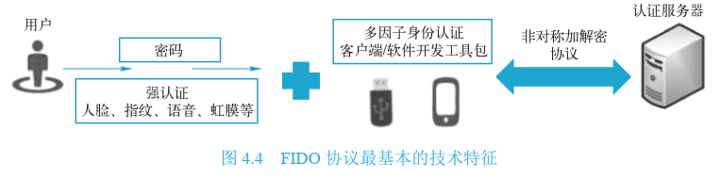
FIDO 协议 - 概述
定义：在线快速身份认证标准，以公钥加密技术为基础，支持多种验证方式。
核心协议：
UAF（通用身份认证框架）：支持指纹、人脸等生物特征，无密码直接认证；
U2F（通用第二因素）：支持 U 盾、NFC 芯片等硬件，双因子保护账户。
发展：2013 年 FIDO 联盟成立，2014 年发布 UAF-v1.0 和 U2F-v1.0；FIDO2 为最新标准。

Slide 23
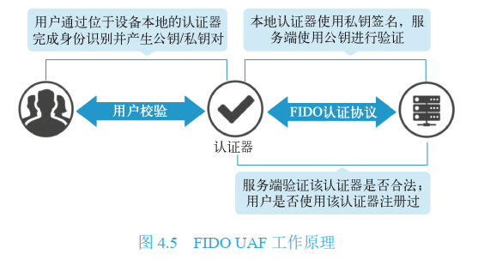
FIDO UAF 工作原理与架构
工作原理：本地认证器生成公私钥对→私钥签名→服务端用公钥验证→验证认证器合法性。

Slide 24
FIDO UAF 架构
FIDO UAF 客户端
核心定位：协议实现载体，连接认证器与用户代理的中间层
关键职责：
通过「认证器 API + 抽象层」，与特定 FIDO UAF 认证器交互；
与用户代理（浏览器 / 移动应用）对接（如 FIDO 浏览器插件、SDK），传递消息至服务器；
保障跨系统（OS / 浏览器）的一致用户体验。

Slide 25
2. FIDO UAF 认证器
核心定位：安全实体（内置 / 外接于用户设备），身份认证的 “信任根”
关键能力：
内置加密功能（生成密钥对、签名等），通过抽象层向客户端暴露接口；
生成核心密钥：认证私钥（用于身份验证）、证明私钥（用于证明自身可信）；
可证明自身类型（如生物识别）、功能（如支持的加密算法）及来源，确保依赖方信任。

Slide 26
3. FIDO UAF 服务器
核心定位：服务器端协议实现，认证逻辑与信任管理中心
关键职责：
与依赖方 Web 服务器（需认证的网站 / 服务）、用户代理交互，传递协议消息；
基于「认证器元数据」验证认证器证明，仅允许可信认证器注册；
管理 “认证器 - 用户账户” 关联关系；
评估认证 / 事务确认响应的有效性；
部署方式：依赖方本地部署 / 第三方服务商外包。

Slide 27
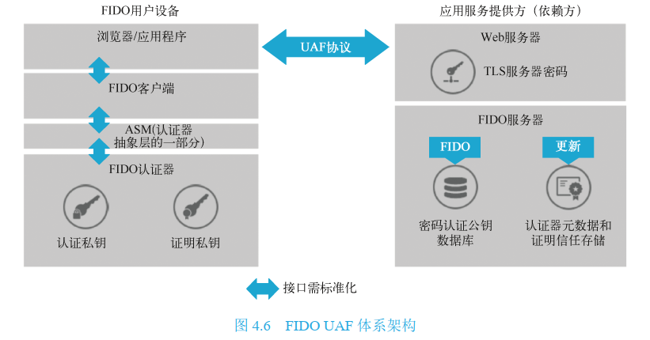
体系架构图

Slide 28
FIDO UAF 消息
消息类型 | 核心作用
认证器注册消息 | 1. 发现设备上的可用认证器并传递其属性； 2. 验证认证器可信性（用证明公钥证书）； 3. 关联 “认证器 - 用户账户”，生成专属安全标识符。
用户身份认证消息 | 基于加密质询 - 响应机制，支持用户选择认证器完成身份验证。
安全事务确认消息 | 让用户确认依赖方指定的安全消息（如金融交易、用户协议），需认证器支持该能力。
认证器注销消息 | 用户账户删除时，触发删除 “认证器 - 账户” 关联的 UAF 凭据。

Slide 29
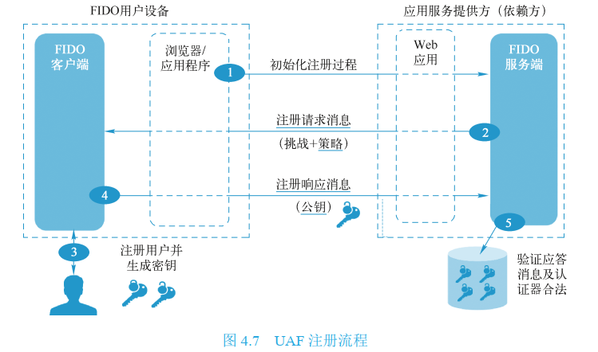
UAF 注册与认证流程
注册初始化与验证方式选择
依赖方发送注册请求
用户设备生成专属密钥对
用户设备返回注册响应
依赖方验证响应有效性

Slide 30
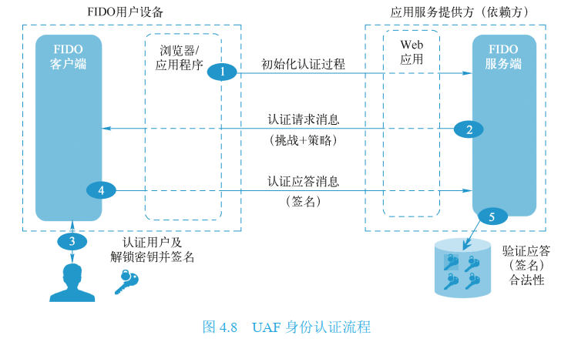
UAF 认证流程
认证流程：
用户代理（浏览器或移动应用程序）初始化认证过程，用户使用他们选择的验证方法登录到在线服务来验证他们的身份。
依赖方发送认证请求消息，包含随机数挑战和在线服务策略。
用户设备使用账户标识符选择适当的私钥，并以证明设备拥有私钥的方式对在线服务的挑战进行签名。
用户设备将签名后的挑战发送回在线服务。
依赖方通过公钥验证挑战，用户可以访问在线服务。

Slide 31
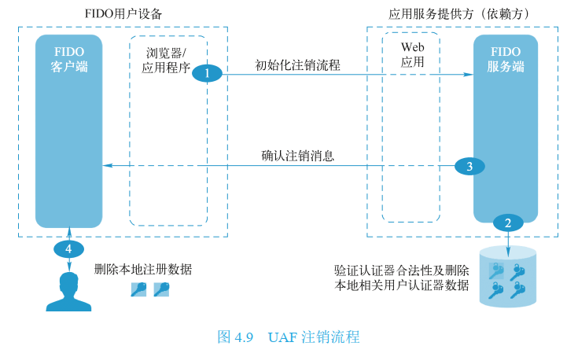
UAF 注销流程与 U2F 简介
UAF 注销流程：
1）用户代理初始化注销流程。
2）依赖方验证认证器的合法性并删除本地相关用户认证器数据，如公钥信息等。
3）依赖方发送确认注销消息。
4）用户设备删除本地注册数据

Slide 32
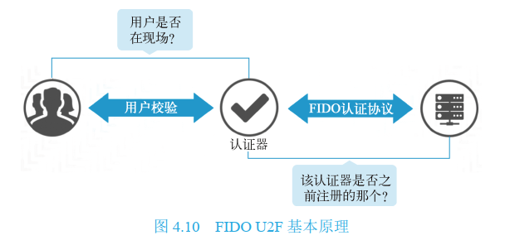
U2F 简介
原理：支持第二因子硬件设备（如安全密钥），增强现有密码安全性；
流程：注册时绑定账户与设备，认证时设备签名挑战，服务端验证。
核心特性：
全程通信加密，保障数据安全；
私钥始终存储在用户设备中，永不离开设备，提升安全性。

Slide 33
注册流程
用户通过客户端（浏览器 / 移动应用）登录在线服务，获取挑战数据，生成注册请求发送至 U2F 设备。
U2F 设备生成非对称密钥对及密钥标识符（Key Handle，用于认证时找回私钥）。
U2F 设备用签名算法对公钥、密钥标识符等数据签名，生成响应返回客户端。
客户端转换响应格式后发送给在线服务，服务器将公钥与用户账号建立关联，完成注册。

Slide 34
认证流程
用户通过客户端登录在线服务，获取挑战数据，生成认证请求发送至 U2F 设备。
用户按键确认后，U2F 设备通过请求中的密钥标识符找回注册时的私钥。
U2F 设备用私钥对挑战数据签名，生成响应返回客户端。
客户端转换响应格式后发送给在线服务，服务器使用注册时关联的公钥验证签名有效性，完成认证。

Slide 35
FIDO2：新一代强身份认证标准
FIDO 联盟第二代强身份认证标准总称，整合 FIDO U2F（第二因子）与 UAF（无密码）能力，支持无密码、第二因子、多因子三种用户体验；
安全性高于密码和短信 OTP，可跨移动 / 桌面环境实现通用设备认证。
规范名称 | 制定方 | 核心作用
W3C WebAuthn | 万维网联盟 | 定义标准 Web API，使 FIDO 认证内置到浏览器 / 平台；支持无密码 / 第二因子登录，实现跨 Web 环境强认证。
FIDO CTAP | FIDO 联盟 | 作为 WebAuthn 补充，实现浏览器 / OS 与外部认证器（USB/NFC/ 蓝牙设备）通信；无需跨设备重复注册。

Slide 36
注册流程（建立 “用户 - 公钥 - 账户” 关联）
用户先通过传统认证（如用户名密码）登录网站，网站后端生成随机挑战发送至前端；
前端调用 WebAuthn API，发起 “创建凭据请求”（含挑战、用户信息、允许的认证器类型）；
浏览器通过 CTAP 与安全密钥通信，密钥生成公钥 - 私钥对，并存储公钥、挑战、用户信息；
安全密钥打包 “公钥 + 设备签名 + 元数据” 为证明对象（Attestation） ，经浏览器返回网站；
网站验证证明对象有效性，成功后将公钥与用户账户关联存储。

Slide 37
认证流程（验证用户身份合法性）
用户请求登录，网站后端生成随机挑战发送至前端；
前端调用 WebAuthn API，发起 “身份验证请求”（含挑战、用户 ID）；
浏览器通过 CTAP 与安全密钥通信，密钥根据用户 ID 找到对应私钥，对挑战签名；
安全密钥打包 “签名 + 元数据” 为断言对象（Assertion） ，经浏览器返回网站；
网站用注册时存储的公钥验证签名有效性，成功则确认身份并允许登录。

Slide 38
FIDO2 核心优点
高安全性：每个网站的加密凭据唯一，私钥永不离开用户设备、不存储在服务器，杜绝钓鱼、密码盗窃、重放攻击；
高便利性：支持设备内置方式（指纹 / 摄像头）或 FIDO 安全密钥，用户可自主选择适配需求的设备；
强隐私性：密钥与网站绑定，无法跨站点跟踪用户；生物特征数据始终留存设备本地；
高可扩展性：通过简单 JavaScript API 即可启用，支持数十亿台设备的浏览器与多平台。

Slide 39
新思想 - 基于分类器的认证
核心逻辑：将认证系统视为 “分类器”，用户每次认证的信息（如 IP、地理位置、登录时间、口令输入方式、设备传感器数据）作为 “输入实例”，输出为 “信任概率”（非传统 0/1 硬判断）。
关键优势：
利用隐式信号：用户无需额外操作（如输入二次验证码），系统自动采集多维度数据；
提升攻击成本：单一信号可伪造（如伪造地理位置），但伪造所有信号难度极高，大幅增强账号安全性。

Slide 40
挑战类型 | 具体说明
错误权衡难题 | 分类器必然存在错误接受（False Accept，误放攻击者） 和错误拒绝（False Reject，误拦合法用户） ： - 金融场景：错误接受可能导致欺诈（可挽回），错误拒绝可能致用户流失或数据泄露（不可挽回）。
训练数据获取难 | 需大量 “真实用户行为 + 攻击行为” 的基准数据： - 经济动机攻击者易产生大量训练数据，非经济动机攻击者（如 APT）行为隐蔽，数据稀缺。
高级威胁对抗难 | 针对单个用户的高级持续威胁（APT） 可定制攻击手段，留给分类器的异常信号极少，难以检测。

Slide 41
持续认证与零信任
1. 概念定义
持续认证（Continual Authentication） ：突破 “仅入口认证” 的局限，用户登录后仍持续监控行为（如操作习惯、访问资源类型），根据实时信号动态调整信任度，实现动态访问控制。
零信任（Zero Trust, ZT） ：网络安全范式，核心是 “永不信任，持续评估”—— 不隐式信任任何设备 / 用户（无论内外网），资源访问权限需基于实时信任度动态判定（2020 年 8 月 NIST 发布《零信任架构（ZTA）》标准）。
关联：持续认证是零信任的核心支撑，通过持续评估信任度，实现 “零信任” 的动态权限管控。

Slide 42
典型应用：多级身份认证
根据信任度动态调整认证强度，例如：
低风险操作（如查询银行余额）：仅需口令 + 分类器隐式验证；
高风险操作（如转账）：额外要求安全令牌 / 短信验证码；
可信场景（如常用设备 + 常用位置）：免口令登录（通过持久 Cookie + 分类器验证）。

Slide 43
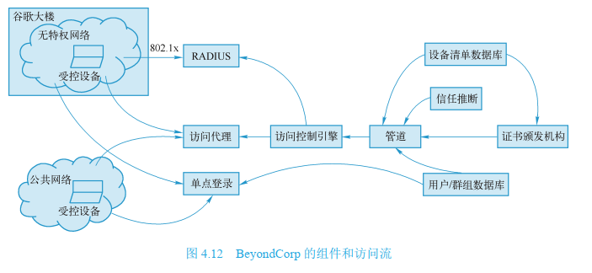
零信任实践：谷歌 BeyondCorp 系统
核心思想：基于设备状态、用户身份及权限控制资源访问，无 “特权内网”。
组件与流程（配图 4.12）：
无特权网络：员工需 802.1x 认证接入内网；
访问代理：验证用户身份（SSO 双因子）、设备合法性（受控设备）、动态信任等级；
动态授权：结合用户 / 设备信任等级判定访问权限。

Slide 44
核心设计与实施细节
组件 / 逻辑 | 具体功能
1. 无特权内网 | 谷歌内网无 “特权”：员工连内网（网线 / WiFi）仅能访问互联网 + 基础服务（DNS/DHCP），需先通过 802.1x 协议认证，无法直接访问业务系统。
2. 统一访问代理 | 所有业务系统访问需经 “访问代理” 验证（无论内外网），代理核心作用： ① 身份验证：通过 SSO 双因子认证； ② 设备验证：仅允许企业受控设备（禁止乱装软件、自动更新补丁）； ③ 动态信任打分：基于设备状态（如是否打补丁）、访问位置，实时调整信任等级； ④ 权限判定：结合用户身份 + 设备信任等级授权（如财务系统仅允许财务员工 + 高信任度设备访问）。
3. 后端支撑数据库 | - 设备清单数据库：存储所有访问设备信息，动态更新状态； - 用户 / 群组数据库：与 HR 系统集成，同步用户身份与权限。
4. 附加安全能力 | 访问流量强制加密，同时提供负载均衡、DDoS 防护、应用健康检查。

Slide 45
单点登录与开放访问控制

Slide 46
什么是单点登录？
定义：在多系统应用群中，用户登录一次即可访问所有相互信任的子系统，无需重复登录。
核心价值：简化用户操作，提升体验的同时保障跨系统访问安全。
本章聚焦协议：Needham-Schroeder 协议、Kerberos 协议、OAuth 协议、OpenID Connect 协议。

Slide 47
Needham-Schroeder 协议：密钥分发基础
起源：1978 年提出，是多种密钥分发协议的基础。
两种形式：
对称密钥协议：Kerberos 协议的基础，目的是在通信双方间建立会话密钥；
公钥协议：提供相互身份验证，但原始形式不安全。
对称协议核心逻辑：通过可信服务器 S 生成会话密钥，实现 A 与 B 的安全通信（含随机数防重放攻击）。

Slide 48
基于对称加密的密钥分发协议，是 Kerberos 协议的基础
目标：为通信双方（A/B）安全协商临时会话密钥 K_AB，保护后续通信
角色 | 核心属性 & 持有密钥
Alice（A） | 通信发起方；仅与 S 共享长期密钥 KAS
Bob（B） | 通信接收方；仅与 S 共享长期密钥 KBS
服务器 S | 可信第三方（KDC 雏形）；生成并分发 KAB

Slide 49
原始协议核心流程
步骤 | 通信方向 | 消息内容（{}= 加密内容，下标 = 密钥） | 核心目的
1 | A→S | IDA, IDB, NA（A 的随机数） | A 请求与 B 通信，NA 防重放
2 | S→A | {NA, KAB, IDB, {KAB, IDA}KBS}KAS | A 安全获取 KAB，附带 B 的 “密钥包”
3 | A→B | {KAB, IDA}KBS | B 解密获取 KAB，确认发送方是 A
4 | B→A | {NB（B 的随机数）} KAB | B 证明 “已持有 KAB”
5 | A→B | {NB+1}KAB | A 证明 “已持有 KAB”，防重放

Slide 50
核心风险：重放攻击
风险 1：利用旧密钥冒充 A
攻击者 C 窃取旧会话密钥 KAB_old，重放步骤 3 的消息给 B；
B 无法区分新旧 KAB，误认 C 为 A。
风险 2：拦截消息伪造响应
C 拦截步骤 4 的 {NB} KAB，冒充 A 发送伪造的 {NB+1} KAB；
B 误信通信对象为真实 A。

Slide 51
改进方案
核心思路：新增「会话唯一标识 NB‘」
改进效果：攻击者无法伪造 NB'（需 KBS），从源头阻止重放
改进步骤 | 通信方向 | 消息内容 | 改进逻辑
1 | A→B | A（身份） | A 发起会话预热
2 | B→A | {A, NB'} KBS（NB'= 新随机数） | B 生成会话唯一标识，S 可验证
3 | A→S | IDA, IDB, NA, {A, NB'}KBS | A 附带 NB'，S 确认会话新鲜性
4-6 | —— | 同原始协议步骤 3-5 | 基于新鲜会话分发 KAB

Slide 52
Kerberos 协议：经典 SSO 实现方案
Kerberos 是实现 SSO 的经典方案，核心特点是用户一次输入认证信息，即可凭获取的票据访问多个服务，无需重复认证。
协议起源于 1988 年 MIT 设计，1993 年 9 月被 IETF 标准化（文档 RFC 1510），其技术基础是 Needham-Schroeder 协议。
核心引入密钥分发中心（KDC） ：通信各方（用户、服务器）分别与 KDC 共享长期密钥，KDC 负责生成通信所需的会话密钥，同时解决用户与服务的双向身份认证问题。
协议基于对称密码体制（如 DES），每个用户 U 与 KDC 拥有专属的秘密密钥 KU；KDC 作为双方共同信任的第三方，还维护着管理域内所有安全主体的账户信息数据库。

Slide 53
主要概念
Kerberos 有两类核心票据：票据许可票据（TGT）是用户访问票据授权服务器（TGS）的凭证，服务票据（ST）是用户访问应用服务器的凭证。
会话密钥用于加密实体间传输的消息，仅在单次会话生效且频繁更新；时间戳（TS）则用于同步系统时间，防止重放攻击。
用户（常用 A 指代）是发起认证和服务请求的一方，服务器（常用 B 指代）是响应用户请求、提供服务的一方。
密钥分发中心（KDC）是核心中枢，由认证服务器（AS）和 TGS 组成：AS 负责验证用户身份并发放 TGT，TGS 凭用户持有的 TGT，生成访问目标应用服务器的 ST。

Slide 54
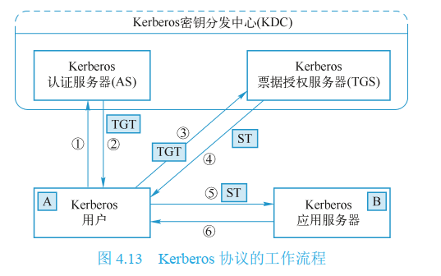
Kerberos 工作流程（配图 4.13）
用户向 AS 发送身份标识（如用户名 A）；
AS 返回加密消息：含 A 与 TGS 的会话密钥 KA−TGS​ 和 TGT（用 KTGS​ 加密）；
用户向 TGS 发送 TGT 和认证信息，请求访问应用服务器 B；
TGS 返回加密消息：含 A 与 B 的会话密钥 KAB​ 和服务票据 ST（用 KBS​ 加密）；
用户向 B 发送 ST 和认证信息，B 验证通过后允许访问；
B 返回验证确认，完成双向认证。
关键：TGT 有效期内可重复获取其他服务的 ST，实现 SSO。

Slide 55
Kerberos 的典型应用
核心应用架构：基于分布式客户 / 服务器（C/S）体系，由 1 个或多个 Kerberos 服务器提供鉴别服务；客户端请求应用服务器资源时，需先向 KDC 获取身份证明，再提交给应用服务器认证，通过后才能获取资源。
Windows 系统支持：Windows 2000 及更高版本默认用 Kerberos 做身份认证 —— 客户端接入 Windows 域后，Kerberos 会成为访问域内 / 信任域服务的默认协议；若客户端 / 服务器未在域内（或非信任域），则改用 NTLM 认证。
UNIX 类系统支持：FreeBSD、OpenBSD、macOS、红帽 Linux、Oracle Solaris、IBM AIX、HP-UX 等主流 UNIX/Linux 系统，均内置 Kerberos 用户 / 服务器端认证软件。

Slide 56
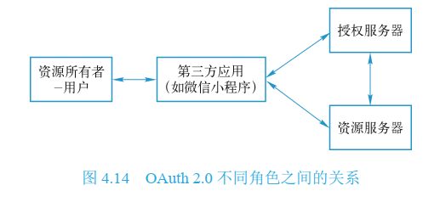
OAuth 协议：开放授权框架
定义：第三方无需知晓用户账号密码，通过令牌获取用户授权访问资源的开放协议（OAuth 2.0 为当前主流，RFC 6749）。
四种核心角色（配图 4.14）：
资源所有者（RO）：用户，拥有资源授权权；
客户端（Client）：第三方应用，请求访问资源；
授权服务器（AS）：认证 RO 身份，颁发访问令牌；
资源服务器（RS）：存储资源，验证令牌后提供服务。

Slide 57
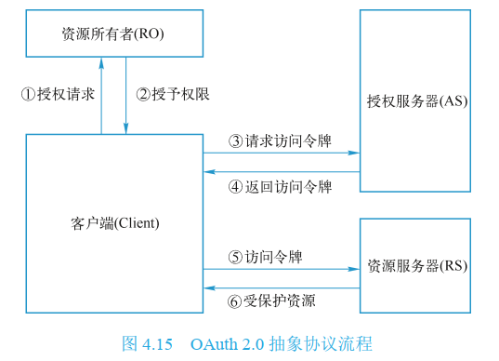
OAuth 2.0 抽象流程
客户端请求资源所有者授权；
RO 批准授权，返回 “授权证据”；
客户端用授权证据向 AS 请求访问令牌；
AS 验证通过，返回访问令牌；
客户端携带令牌访问 RS；
RS 验证令牌有效，返回资源。

Slide 58
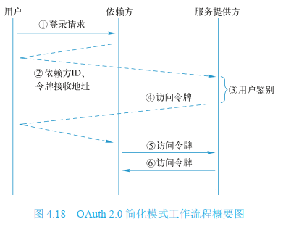
核心授权模式
授权码模式：最安全，适用于有后端的 Web 应用（重点）；
简化模式：浏览器内完成，令牌可见，无客户端认证；
密码模式：用户向客户端提供密码，仅限高度信任场景；
客户端模式：客户端以自身名义认证，无用户授权。

Slide 59
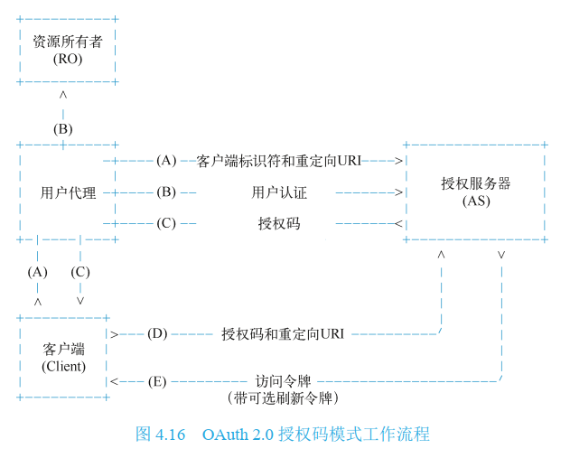
授权码模式工作流程
客户端重定向 RO 到 AS，携带 client_id、redirect_uri、state 等参数；
AS 认证 RO 身份，RO 批准授权后，AS 重定向 RO 到客户端，返回 authorization_code 和 state；
客户端用 authorization_code 和自身凭证向 AS 请求令牌；
AS 验证通过，返回 access_token（及 refresh_token，若 offline 模式）；
客户端用 access_token 访问 RS 资源。
优势：前后端分离，令牌存储在后端，避免泄露。

Slide 60
OAuth 的典型应用
核心定位：开放授权协议，允许第三方在不获取用户密码的情况下，经用户授权访问其资源（如社交账号数据）。
关键特点：需 “现场授权”（用户实时审批，如浏览器确认）；OAuth 2.0 为主流，因设计简洁替代复杂的 1.0（不兼容 1.0）。
典型应用场景：
社会化登录（微博、微信、QQ 第三方登录外部应用）；
身份认证（谷歌、微软等用其做用户身份验证）；
移动平台（适配移动端，通过访问令牌实现无密码认证）。
现状变化：从最初 “用户资源授权”，扩展为覆盖 Web / 移动的身份认证工具，成为主流身份提供商的核心协议。

Slide 61
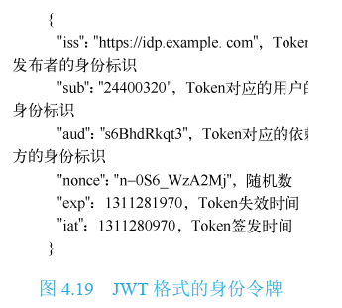
OpenID Connect：基于 OAuth 2.0 的身份认证
定义：2014 年标准化，基于 OAuth 2.0 框架，简化用户身份验证的可互操作协议。
与 OAuth 的核心区别：
新增scope=openid参数，明确请求身份认证；
返回 JWT 格式的身份令牌（ID Token），而非仅访问令牌；
ID Token 携带用户身份信息（如发布者 iss、用户 sub、过期时间 exp 等，配图 4.19）。

Slide 62
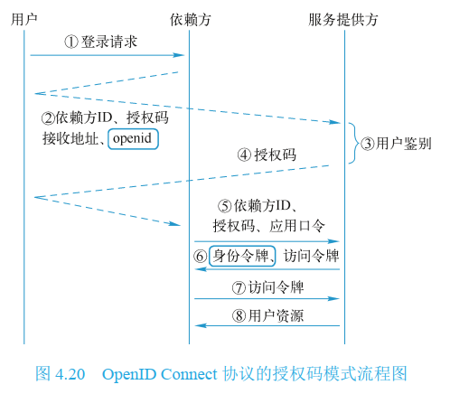
OpenID Connect 授权码模式流程
用户向依赖方（客户端）发起登录请求；
依赖方生成身份认证请求（比 OAuth 2.0 多 “openid” 的 scope 参数），发送给服务提供方（IdP）；
服务提供方（IdP）对用户完成身份认证；
服务提供方生成授权码，定向转发给依赖方；
依赖方用授权码向服务提供方请求响应；
依赖方接收响应，验证身份令牌并获取用户身份信息；
依赖方用访问令牌向服务提供方请求用户资源；
服务提供方验证令牌后，返回用户资源。

Slide 63
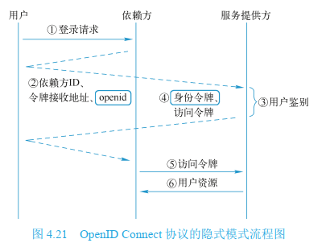
隐式模式流程图
用户向依赖方（客户端）发送登录请求。
依赖方准备身份认证请求，请求里包含所需要的参数，同样包含 openid，并且发送请求到服务提供方。
服务提供方对用户进行身份认证。
身份认证通过，并且用户同意后，服务提供方向依赖方发送身份令牌和访问令牌。依赖方验证身份令牌，并获得用户的一些身份信息。
依赖方向服务提供方发送访问令牌。
服务提供方返回用户资源。

Slide 64
威胁模型
场景 1：攻击者冒充用户
攻击者以 “用户” 身份，获取 / 篡改用户代理（如浏览器）转发的所有数据，还能伪造对 IdP、依赖方的请求，干扰认证流程。
场景 2：攻击者冒充依赖方
攻击者伪装 “依赖方（客户端）”，可伪造对用户代理的响应、构造对 IdP 的恶意请求，还能窃取用户的身份凭据（如账号密码）、获取用户在 IdP 的注册信息。
场景 3：利用存在漏洞的用户代理
若用户代理有安全漏洞，攻击者可窃取、篡改单点登录中经过用户代理的所有数据。
场景 4：网络监听攻击
攻击者在 IdP、依赖方、用户代理的网络出口监听，获取单点登录过程中传输的全部网络数据。

Slide 65
移动端单点登录的核心问题
缺乏可信基：无传统浏览器作为安全重定向载体。
模拟重定向的缺陷：
WebView 方式：易遭 JavaScript 注入攻击，威胁安全；
APP 间消息传递：无法鉴别发送方 / 接收方身份，易被恶意应用冒充。
系统级问题：如 Android 虽支持依赖方身份鉴别，但未验证服务提供方身份，存在账号冒用风险。

Slide 66
Cookie

Slide 67
什么是 Cookie？
定义：存储在客户机上的文本文件，由服务器端代码创建，用于识别用户身份及状态。
类型：瞬态 Cookie：与会话生存期一致，关闭会话后失效；持久 Cookie：生存期超过会话，可跨会话保留。
核心作用：
会话管理、程序将用户数据以Cookie 的形式写给用户的浏览器，当用户使用浏览器再次请求访问该程序时，浏览器会发送 Cookie 给程序
个性化设置、 Cookie 可以保存用户的首选项、主题等设置
身份认证、浏览器会自动将身份认证相关的 Cookie 通过请求头的形式发送给服务器，用于认证用户的身份；
在线追踪。 Cookie 可以读取浏览器中保存的历史浏览记录，以便用户在下次访问时显示类似的内容。

Slide 68
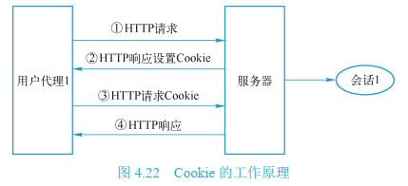
Cookie 工作流程
用户首次访问网站，Web 服务器通过Set-Cookie或 JavaScript 设置 Cookie 属性（名称、值、过期日期等）；
用户后续发起 HTTP/HTTPS 请求时，浏览器根据匹配规则（URL、协议）发送对应 Cookie；
服务器通过 Cookie 识别用户，返回个性化响应或维持会话状态。
匹配规则：浏览器不会在 HTTP 连接上传输带 HTTPS 属性的 Cookie。

Slide 69
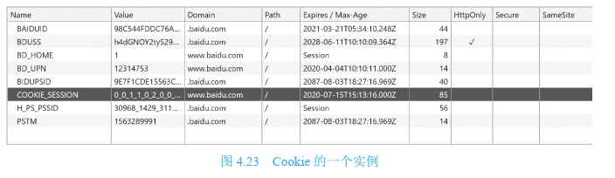
Cookie 属性详解
基础属性：
Name/Value：Cookie 的名称与对应值；
Domain/Path:限定 Cookie 的有效域名和路径；
Expires/Max-age：有效期（Expires 为具体时间，Max-age 为秒数）。

Slide 70
关键安全属性
HttpOnly：设为 true 时，JavaScript 无法读取 Cookie，防 XSS 攻击（如 Facebook、Google 广泛使用）；
Secure：仅通过 HTTPS 协议传输，不在 HTTP 连接中发送，降低中间人截获风险；
SameSite：限制第三方 Cookie，减少跨站请求伪造（CSRF）风险。
访问控制：通过 {域名，路径，时间} 及安全属性匹配决定可访问的 Cookie。

Slide 71
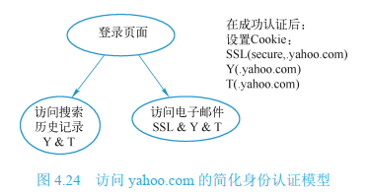
Cookie 与身份认证
作用：用户首次认证后，服务器设置 auth-cookie，后续访问无需重复输入凭据，保持会话连续性。
应用场景：多 Cookie 组合控制访问权限
例：访问yahoo.com搜索历史需 Y+T Cookie；
访问电子邮件需 Y+T+SSL Cookie（SSL Cookie 仅 HTTPS 连接有效）。
风险：auth-cookie 是关键安全节点，泄露可导致账户被完全控制。

Slide 72
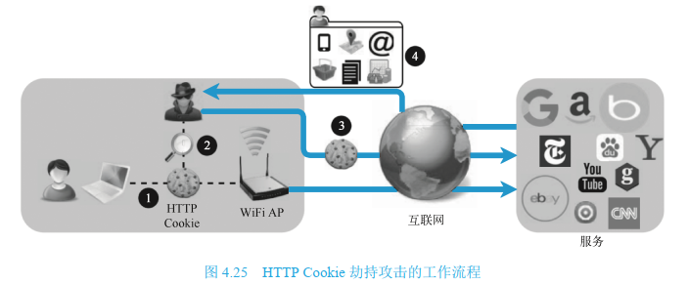
Cookie 劫持：被动攻击
原理：攻击者通过被动窃听获取未加密的 Cookie。
流程：
用户通过未加密连接发送含 Cookie 的 HTTP 请求；
攻击者监视公共网络流量（如校园、咖啡店 WiFi），窃取 Cookie；
攻击者使用窃取的 Cookie 伪装用户，访问目标服务。
前提：用户已登录服务，Cookie 在会话中有效。

Slide 73
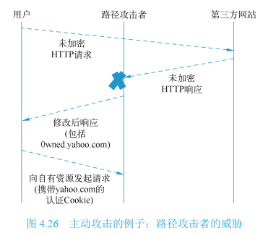
Cookie 劫持：主动攻击（配图 4.26）
原理：路径攻击者拦截未加密 auth-cookie，或通过 DNS 缓存中毒、注入内容诱导泄露。
案例：控制 WiFi 热点的攻击者，利用未设 Secure 标志的 Cookie（如yahoo.com的 Y 和 T Cookie），通过注入内容迫使用户浏览器发送 Cookie。
其他风险：XSS 漏洞可窃取无 HttpOnly 保护的 auth-cookie。

Slide 74
防御 Cookie 劫持的关键措施
对 auth-cookie 强制设置：
HttpOnly=true：防止 XSS 攻击窃取；
Secure=true：仅通过 HTTPS 传输，避免 HTTP 泄露；
完善网站漏洞修复：修补 XSS 漏洞，防止恶意代码注入；
用户端：避免在不受信任设备登录，及时注销并确保站点使 auth-cookie 失效。

Slide 75
aPAKE 协议

Slide 76
什么是 aPAKE 协议？
传统认证的问题：
即使是单点登录（如 OpenID Connect），用户注册、登录、改密码时，仍需将口令以 “明文或哈希形式” 传给服务器，存在中途泄露风险；
服务器存储的哈希 / 验证值，若数据库被攻破，攻击者可能离线破解。
aPAKE 的定位：
全称 “非对称口令认证密钥交换协议”，核心是 “不用传明文口令”—— 客户端与服务器通过参数交换，直接协商出共享会话密钥，完成身份认证。

Slide 77
aPAKE 的 “底层框架” AKE
AKE 是什么？
全称 “认证密钥交换协议”，无需加密整个数据流，客户端和服务器仅通过 “共享信息 + 自有密钥”，就能算出相同的会话密钥；
安全性完全依赖 “单向函数”（如 P ()）—— 已知 P (x) 无法反推 x，避免密钥泄露。
AKE 的关键要素：
长期密钥：客户端私有的 x、服务器私有的 z（仅自己知道，不传输）；
临时参数：客户端生成的 w、服务器生成的 y（每次会话不同，防重放攻击）；
交互逻辑：客户端传 P (x) 给服务器，服务器传 P (z) 给客户端，双方结合 w、y，算出同一会话密钥。

Slide 78
SRP 协议 – 经典实现完整认证流程
阶段 1：会话创建（确定基础参数）
客户端发 “用户名” 给服务器；
服务器查用户记录，返回 “盐值 s” 和 “密码验证器 v”（客户端用 s + 自己的口令 P，算出长期私钥 x）。
阶段 2：密钥协商（生成会话密钥）
客户端生成随机数 a，算临时公钥 A→发给服务器；
服务器生成随机数 b，算临时公钥 B→连随机参数 u 一起发给客户端；
双方用 A、B、u 等参数，算共同指数 S，再哈希成会话密钥 K。
阶段 3：身份验证（确认双方握有正确 K）
客户端算 M1（哈希 A、B、K）→发给服务器，服务器验证 M1；
服务器算 M2（哈希 A、M1、K）→发给客户端，客户端验证 M2；
双方验证通过，认证完成。

Slide 79
OPAQUE 协议：抗预计算攻击的强 aPAKE
先讲 SRP 的痛点：
SRP 的口令 - 密钥映射依赖 “盐值 + 固定算法”，攻击者若拿到数据库的盐值和验证器，可离线预计算大量密钥，破解口令。
OPAQUE 的核心突破：
结合 “OPRF（不经意伪随机函数）+AKE”——OPRF 的特点是 “计算方不知输入，输入方只知输出”，从源头防预计算。
OPAQUE 的两大流程：
注册：用户输口令 pw→与服务器跑 OPRF 生成 rw→用 rw 加密自己的私钥 privU→服务器存 “OPRF 密钥 k + 密文 c + 公钥”；
登录：服务器查 k 和 c→发给用户→用户用 pw 跑 OPRF 得 rw→解密 c 拿到 privU→与服务器跑 AKE，协商会话密钥 SK。

Slide 80
两种 aPAKE 协议的核心差异
安全性差异：
SRP：能防明文口令泄露，但若数据库被攻破，存在被预计算攻击的风险；
OPAQUE：在 SRP 基础上，额外抵抗预计算攻击，属于 “强 aPAKE”，安全性更高。
标准化与应用：
SRP：已被 TLS 标准化，iOS 系统、部分云服务中广泛使用，兼容性好；
OPAQUE：更适合高安全需求场景（如金融、医疗隐私数据认证），目前在强安全领域逐步推广。
核心依赖：
SRP：靠 “盐值 s + 密码验证器 v” 确保唯一性，计算逻辑相对简单；
OPAQUE：靠 “OPRF + 认证加密” 保护密钥，需额外处理 OPRF 交互和私钥加密，逻辑更复杂但更安全。

Slide 81
感谢聆听！

